Slide 1
Konzum, produkce a nadbytek
Materiální kultura SANb2019/1019
Úterý, 24.10. ve 12:00
Kateřina Čanigová

Slide 2
Dokument - Shop 'Til You Drop: The Crisis of Consumerism
https://youtu.be/682-In1LpnQ
Dokument je z roku 2009. Jaká je situace dnes?
Kam se společnost vyvinula, kam se posunula?

Slide 3
Existují alternativy ke konzumerismu, jaké? Napište na papír vše, co vás napadne – životní styl, myšlenkový směr, teorie, individuální i kolektivní přístup
Minimalismus, ale i kritizováno, zero waste, dobrovolničení – snižuje se zisk, komunitní pospolitost, nomádství, poustevnictví, nerůst/odrůst, aktivismus, sustainability, slow a fast fashion, papež kritizuje konzumerismus, klimatická krize, KPZ, domácí výroba, DIY - hnutí

Slide 4
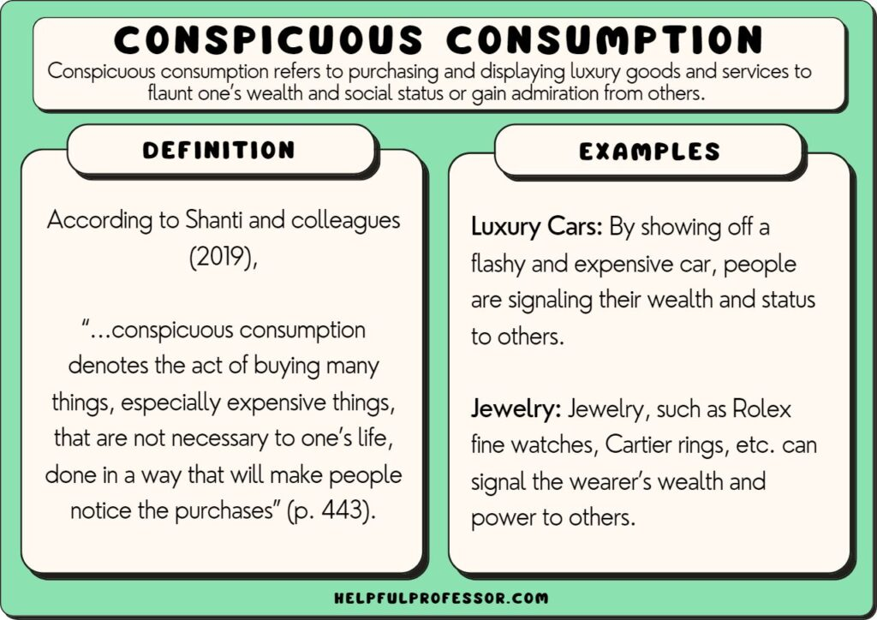

Slide 5
Berta 2019. Materializing Difference: Consumer Culture, Politics, and Ethnicity among Romanian Roma
Studium vzorců konzumu a konzumerismu v konkrétní skupině
„odhaluje vnitřní dynamiku komplexních vztahů a interakce mezi objekty (stříbrné kádinky a zastřešené korbele) a subjekty(rumunští Romové) a zkoumá jak tyto vztahy a interakce přispívají ke konstrukci, materializace a přeformulování sociálních, ekonomických a politických identit, hranic a rozdílů.“
Pojednává také o tom, jak po roce 1989 politická transformace v Rumunsku vedla ke vzniku nové, postsocialistické, spotřebitelské citlivosti mezi gaborskými Romy a jak tato citlivost přetvářela vzorce, významy před změnou režimu a hodnotové preference prestižní spotřeby.

Slide 6
Je to podrobný popis společenského života antických stříbrných objektů mezi rumunskými Romy.
Sleduje cesty a významy použitých stříbrných kádinek a korbelů jako prestižních předmětů, které protínají politické soupeření, prestiž a osobní vztahy Gaborských Romů.
Etnická populace si vytváří vlastní prestižní systém z materiálů, které mají podstatně nižší hodnotu na evropském trhu starožitností, ale tyto materiály jsou prodchnuty jejich vlastní historií a významy v systému částečně omezené cirkulace
Neviditelný inkoust etnicity – organizovaný kolem stříbrných příborů

Slide 7
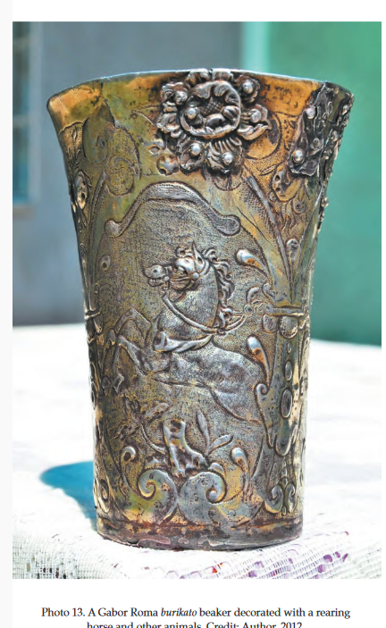
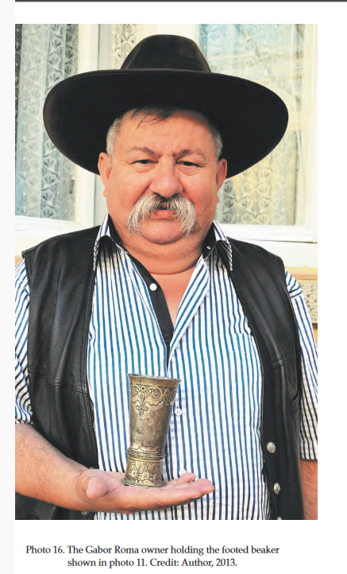
umísťuje tyto procesy a postupy v dějinách socialismu a postsocialismu, ve kterých hodnota etnizovaných, malých, prestižních předmětů se mění a variuje ve vztahu k větším,
všeobjímajícím politickým ekonomikám

Slide 8
Douglas a Isherwood 1996 [1979]. The World of Goods: Consumption and Anthropology of Consumption.
překlenuje propast mezi tím, co o specializovaném tématu říkají ekonomové zkoumající spotřební chování a co vědí antropologové o tom, proč lidé chtějí věci.
Ekonom předpokládá, že touha po předmětech je individuální psychické nutkání. Antropolog předpokládá, že předměty jsou žádoucí k tomu aby se jich zbavovali, sdílení nebo plnění společenských povinností.
Spotřeba je součást způsobu žití
Spotřeba jako řada rituálů. Spotřeba dělá gesta pro vyjádření úcty, označení identity, jako série rituálů.
Nakupování je příprava na konzumní rituály nebo rozvoj infrastruktury pro ně.
Vzorce spotřeby ukazují vzorec společnosti.
V uzavřené komunitě jsou výdaje kontrolovány veřejnou kontrolou.
Měli bychom sledovat tok zboží, chceme-li porozumět tomu, jak spotřeba formuje společnost.

Slide 9
Spotřeba
Integrální součástí sociálního systému, zprostředkovává vztah mezi lidmi
Spotřeba vs. Konzum ->
(ethical) Consumption vs. overconsumption/modern consumption/consumerism/ conspicuos consumption

Slide 10
Sassatelli, Roberta. 2007. Consumer Culture: History, Theory and Politics. London: SAGE Publications.
Popisuje konzumerismus/konzumní kulturu/konzumní společnost
Spotřeba v kapitalismu
Max Weber (1980, orig. 1923) definoval zralý západní kapitalismus: konzumeristická/ konzumní společnost je typem společnosti, ve které se realizuje „uspokojování každodenních potřeb“. „prostřednictvím kapitalistického režimu“. To znamená, že každodenní touhy jsou uspokojeny pořízením a používáním „komodit“, zboží, které se vyrábí pro výměnou a jsou v prodeji na trhu.
V konzumní společnosti komodity nejen uspokojují naše nejzákladnější denní potřeby; lidé konceptualizují nákup a používání zboží jako úkony „spotřeby“,
Existují společnosti které jsou pouze spotřební nikoli konzumní – odolávají konzumerismus

Slide 11
Zdroje
Literatura z kurzu
Zdroj obrázků Berta 2019 a google.com

